Slide 1
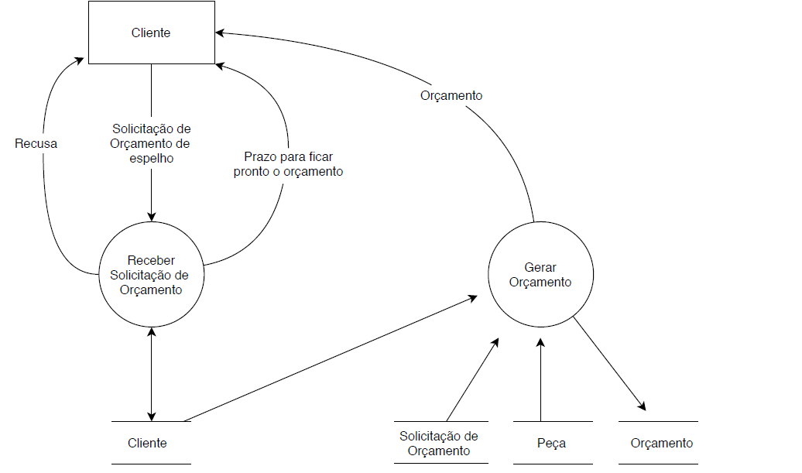
DFD – Fornecer orçamento

Slide 2
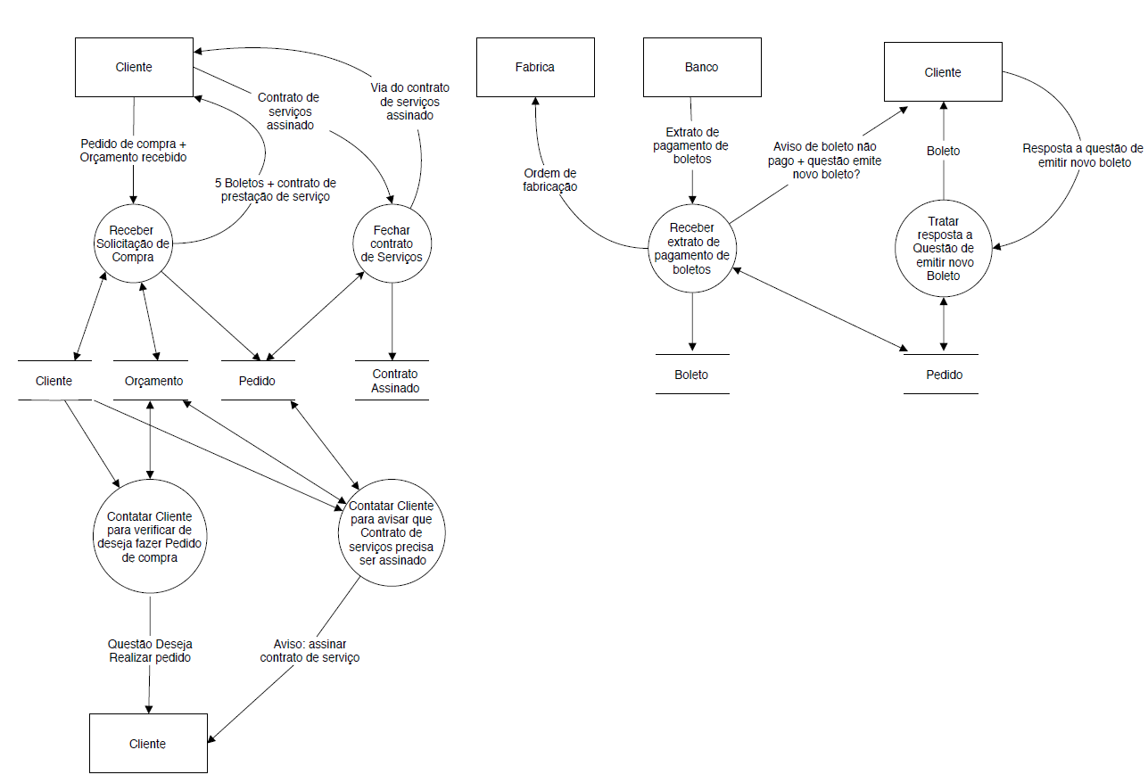
DFD – Tratar venda do produto

Slide 3
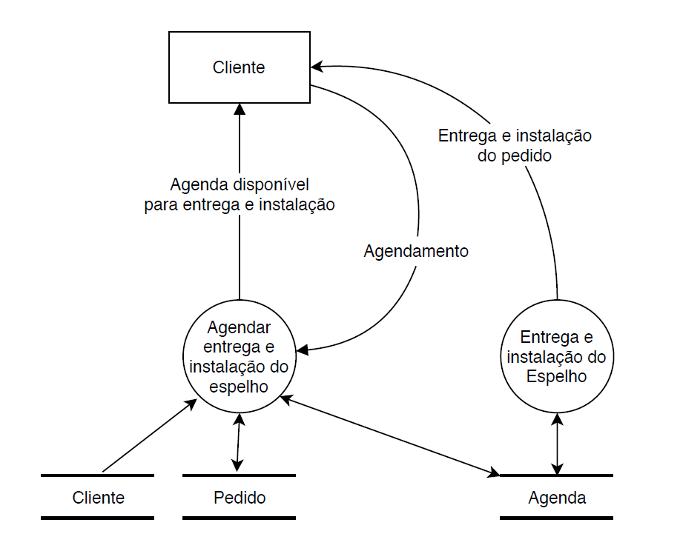
DFD – Tratar a instalação do produto

Slide 4
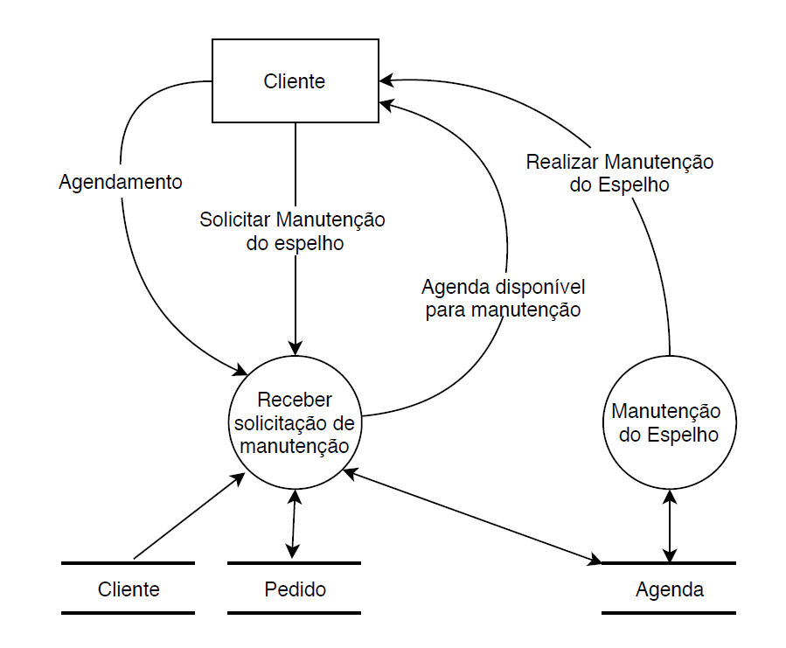
DFD – Tratar a manutenção do produto

